Slide 2
header
HEADER קבוע

Slide 3
Hero section
סליידר של תמונות
מתחלפות בצורה אינסופית
עם מעברים יפים ביניהם.
למשתמש תהיה אפשרות לעצור לרגע את מעבר התמונות או להעביר בעצמו לתמונה הבאה או הקודמת.
תמונה מובילה סוחפת
דוגמה למטה

Slide 4
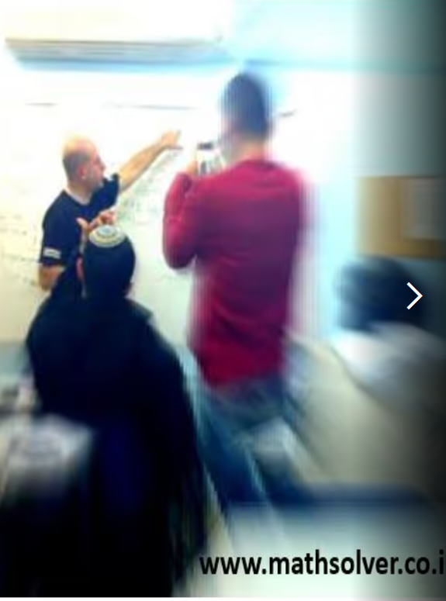

Hero section
סליידר של תמונות
מתחלפות בצורה אינסופית
עם מעברים יפים ביניהם.
למשתמש תהיה אפשרות לעצור לרגע את מעבר התמונות או להעביר בעצמו לתמונה הבאה או הקודמת.
תמונה מובילה סוחפת
דוגמה למטה

